Slide 1
Android移动应用开发技术
张艳梅
ymzhang@cumt.edu.cn

Slide 2
为什么学习Android
  据统计，中国智能手机操作系统市场，Android以79.2%的市场高占有率稳居霸主地位！
  “前程无忧”数据显示，Android工程师正处于“供不应求”阶段，薪水大幅上涨。
  入行门槛较低，学历及工作经验要求不高，已成为应届毕业生及初入IT行业年轻人的最佳选择......

Slide 3
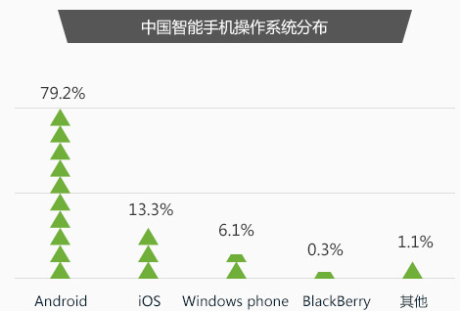
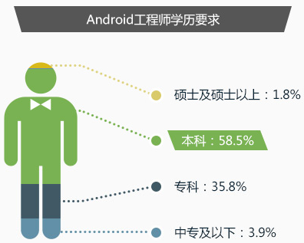
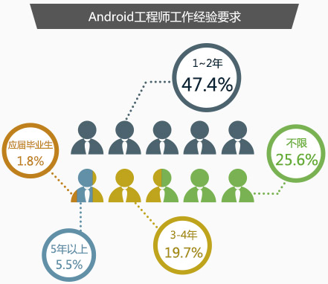
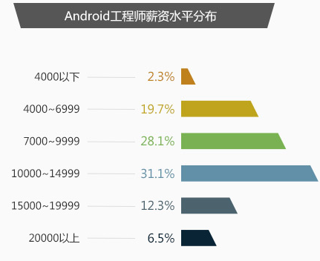
为什么学习Android

Slide 4






一些参考书目

Slide 5
几个资源
1、Android服务器镜像
http://www.cnblogs.com/huangjacky/p/4077982.html
2、Android开发工具网
http://www.androiddevtools.cn/
3、中文开发社区
http://www.csdn.net/tag/android/
4、网易公开课
（密西西比河谷州立大学：Android应用程序开发）

Slide 6


第一章 Android基础入门
Android体系结构
Android开发环境搭建
开发第一个Android程序

Slide 7
 目录
1.1
Android简介
1.2
Android开发环境搭建
1.3
开发第一个Android程序
1.4
本章小结

Slide 8
✎ 学习目标
  了解通信技术，包括1G、2G、3G、4G技术。
  掌握开发环境的搭建，学会利用Android Development Tools(ADT)，结合Eclipse以及Android Studio搭建开发环境。
  掌握Android程序的开发，并能够手动开发HelloWorld程序。

Slide 9



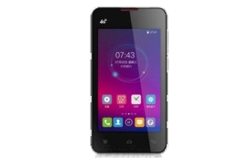
1.1 Android简介
1.1.1 通信技术
第一代通信技术（1G）：是指最初的模拟信号、仅限语音的蜂窝电话标准。类似于简单的无线电台，通话锁定在固定频率上，不安全。
第二代通信技术（2G）：是指第2代移动通信技术，代表为GSM，以数字语音传输技术为核心。具有接收数据的功能，信号和通话质量好，技术实现简单等特点。
第三代通信技术（3G）：是指将无线通信与国际互联网等多媒体通信结合的新一代移动通信系统。声音和数据的传输速度有了较大的提升。
第四代通信技术（4G）：又称IMT-Advanced (International Mobile Telecommunications-Advanced)高级国际移动通信技术，它包括了TD-LTE（时分多址长期演进）和FDD-LTE（频分多址长期演进）。速度非常快，可传输高质量视频和图像。
Notes:
时分就是不同的用户占用不同的时间,而频分是不同的用户占用不同的频率。

Slide 10
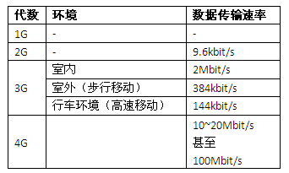
1.1 Android简介
1.1.1 通信技术
除了第一代通信技术以外，其他三种技术的本质就是传输速率的不同。

Slide 11


1.1 Android简介
什么是Android?

Slide 12


1.1 Android简介
  Android本意指“机器人”，Google公司将Android的标识设计为一个绿色机器人， 表示Android系统符合环保概念，是一个轻薄短小，功能强大的移动系统，是第一个真正为手机打造的开放性系统。

Slide 13

1.1 Android简介
1.1.2 Android起源
  Android一词最早出现于法国作家利尔亚当在1886年发表的科幻小说《未来夏娃》中，将外表像人的机器起名为Android。
  Android操作系统最初是由安迪·罗宾（Andy Rubin）开发出的，2005年被Google收购，并于2007年11月5日正式向外界展示了这款系统。

Slide 14


1.1 Android简介
1.1.2 Android起源
  2008年9月发布Android第1个版本Android1.1。Android系统一经推出，版本升级非常快，几乎每隔半年就有一个新的版本发布。从Android1.5版本开始，Android用甜点作为系统版本的代号。
2009年4月30日，Android1.5 Cupcake（纸杯蛋糕）正式发布。
2009年9月5日，Android1.6 Donut（甜甜圈）版本发布。
……………….

Slide 15
1.1 Android简介
Android的开发者可以做些什么
  开发基于Android平台的应用
  参加Android开发者大赛
  获得应有的收益---Android Market
  ……

Slide 16
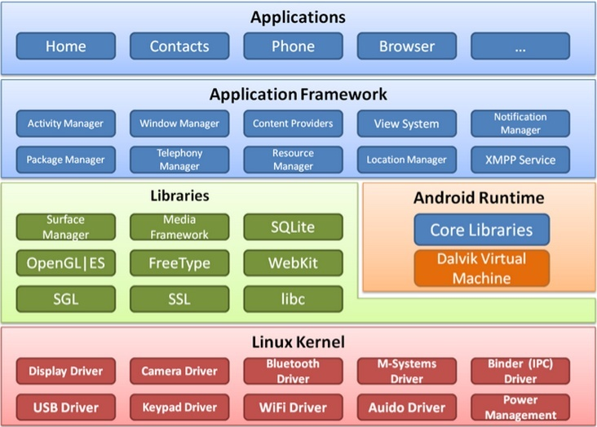
1.1 Android简介
1.1.3 Android体系结构

Slide 17
Android Applications（应用程序层）
  是一个核心应用程序的集合。所有应用程序都属于这一层。包括：
  电子邮件客户端
  SMS程序
  浏览器
  联系人
  日历
  地图
  ……
Notes:
机器人将预先配备一个核心应用程序设置，包括电子邮件客户端，SMS程序，日历，地图，浏览器，联系人等。所有应用程序都是用Java编程语言。

Slide 18
Application Framework （应用程序框架层）
开发应用时所使用的API框架，开发人员可以使用这些框架来开发自己的应用。
  View System：可以用来构建应用程序，它包括列表、网格、文本框、按钮以及可嵌入的Web浏览器。
  Content Providers：它可以让一个应用访问另一个应用的数据，或共享它们自己的数据。
  Resource Manager：提供非代码资源的访问，如本地字符串、图形和布局文件。
  Notification Manager：应用可以在状态栏中显示自定义的提示信息。
  Activity Manager：用来管理应用程序生命周期并提供常用的导航退回功能。
  Window Manager：管理所有的窗口程序。
  Package Manager：Android系统内的程序管理。

Slide 19
Libraries（系统库）
负责显示相关的一个模块，当系统同时执行多个应用程序时，SurfaceManager会负责管理显示与存取操作间的互动，另外也负责将2D绘图与3D绘图进行显示上的合成。
当使用Android应用框架时，Android系统会通过一些C/C++库来支持所使用的各个组件，使其能更好地服务。
  Surface Manager：
  MediaFramework：Android系统多媒体库，基于PackerVideo OpenCORE，该库支持多种常见格式的音频、视频的回放和录制，以及图片，比如MPEG4、MP3、AAC、AMR、JPG、PNG等。
  SGL：2D图形引擎库。
  SSL：位于TCP/IP协议与各种应用层协议之间，为数据通信提供支持。
  OpenGL/ES：3D绘图效果的支持。
  SQLite：关系数据库。
  Webkit：Web浏览器引擎。
  FreeType：提供统一的接口来访问位图（bitmap）及矢量（vector）。
SQLite是一种轻量级的小型数据库提供给所有的应用程序，虽然比较小，但是功能相对比较完善，一些常见的数据库基本功能也具有，现在的嵌入式系统中使用该数据库的比较多，因为它占用系统资源很少。Android系统中也不例外，也是采用SQLite。

Slide 20
Android Runtime（ Android 运行时库）
  Android Runtime包括一组核心库(core libraries)，允许开发者用Java语言来编写android应用。
  Android Runtime包括Dalvik虚拟机。在Android操作系统中，每个Java程序都运行在Dalvik虚拟机上，其只能执行.dex的可执行文件，当Java程序通过编译后，最后还需要通过SDK中的dx工具转为成.dex格式才能正常在虚拟机上执行。Java虚拟机运行的是Java字节码，而Dalvik虚拟机运行的则是其专有的文件格式dex（Dalvik Exceutable）的文件。
  Dalvik虚拟机有如下几个主要特征：
    专有的dex文件格式。
    dex的优化，dex文件的结构是紧凑的。
    基于寄存器。
    一个应用，一个虚拟机实例，一个进程。
    每一个Android应用程序都运行在一个单独的Dalvik虚拟机中，每一个虚拟机都是一个独立的进程空间。

Slide 21
Android Runtime（ Android 运行时库）
  Dalvik VM 依赖Linux内核获得基本功能，如线程处理和低层内存管理。Dalvik是专门为移动设备定制的，针对手机内存、CPU性能做了优化处理。

Slide 22
Linux Kernel （ Linux 内核层）
  Android系统主要基于Linux内核开发。
  Linux内核层为Android设备的各种硬件提供了底层的驱动，如：
    显示驱动（Display Driver）：基于Linux的帧缓冲（Frame Buffer）驱动。
    键盘驱动（KeyBoard Driver）：作为输入设备的键盘驱动。
    Flash内存驱动（Flase Memory Driver）：基于内存技术设备（MTD）的Flash驱动程序。
    照相机驱动（Camera Driver）：常用的基于Linux的v412（Video for Linux）的驱动。

Slide 23
Linux Kernel （ Linux 内核层）
  音频驱动（Audio Driver）：常用的基于ALSA（高级Linux声音体系）的驱动。
  蓝牙驱动（Bluetooth Driver）：基于IEEE 802.15.1标准的无线传输技术。
  WiFi驱动：基于IEEE 802.11标准的驱动程序。
  Binder IPC驱动：Android的一个特殊的驱动程序，具有单独的设备节点，提供进程间通信的功能。
  Power Management（电源管理）：比如电池电量等。

Slide 24
1.1 Android简介
1.1.4 Dalvik虚拟机
  Dalvik是Google公司自己设计用于Android平台的虚拟机，它可以简单的完成进程隔离和线程管理，并且可以提高内存的使用效率。
文件格式 .java→.class→.jar .java→.class→.dex→.odex
JVM
(jdk javac)
Dalvik VM
(sdk dex)
基于架构 基于栈架构 基于寄存器架构

Slide 25
1.1 Android简介
1.1.4 Dalvik虚拟机与Java虚拟机
  Dalvik虚拟机上运行的是.dex文件，而JVM上运行的是.class文件，即字节码；
  Dalvik虚拟机是基于寄存器（CPU上的一块缓存）的，效率相对高，JVM是基于栈（连续内存空间，读取和存入不方便）的，效率相对低。
  说明：Android的Dalvik虚拟机默认给每一个应用程序分配16MB的内存，如果Android加载的资源超过这个内存，会抛出OutofMemoryError异常

Slide 26
1.1 Android简介
1.1.4 Dalvik虚拟机
ART模式
ART模式英文全称为：Android runtime，谷歌Android 4.4系统新增的一种应用运行模式，与传统的Dalvik模式不同，ART模式可以实现更为流畅的安卓系统体验。
  Dalvik模式下，程序每次运行都需要进行一次转码工作。
  ART模式则在应用程序安装到手机的时候先将代码转换为机器语言存储在本地，未来再运行该应用程序的时候就不用每次都进行编译了，大大提高程序的加载速度。
ART模式确实能够改善Android平台一直以来在兼容性方面的妥协，但另一方面，应用经过预编译后的容量，以及应用是否兼容该模式也是需要重点考虑的问题。

Slide 27
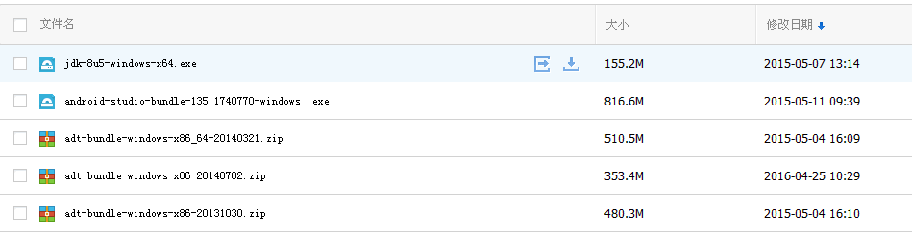
平台安装文件
http://pan.baidu.com/s/1jGh8D98
密码: z35s
或http://www.androiddevtools.cn/

Slide 28
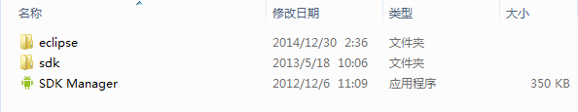
1.2 开发环境搭建
1.2.1 ADT Bundle开发工具集合
  到http://developer.android.com/sdk/index.html（目前打不开）或 http://www.androiddevtools.cn/，下载相应版本的ADT Bundle。将ADT Bundle解压后，会看到eclipse目录、sdk目录和SDKManager.exe。
  本课程，选用Eclipse进行开发
  也介绍Android Studio的开发

Slide 29
1.2 Android开发环境搭建
1.2.1 ADT Bundle开发工具集合
Windows 传统搭建方式
安装JDK
安装Eclipse
安装Android SDK (Software Development Kit)
安装ADT (Android Development Tool)
创建AVD(Android Virtual Device)

Slide 30
1.2 Android开发环境搭建
1.2.1 ADT Bundle开发工具集合
检查 Windows 系统是否满足要求
Windows XP (32 bit), Vista (32 or 64 bit), Windows 7(32 or 64 bit), Windows 8(32 or 64 bit)。
JDK 1.7 或者以后版本。推荐使用 JDK 1.7。
Eclipse 3.6.2 或者以后版本。推荐使用 Eclipse Classic 版本。

Slide 31
1.2 Android开发环境搭建
(1)JDK安装
安装后选择配置环境变量。
我的电脑->属性->高级->环境变量->系统变量中添加以下环境变量：
JAVA_HOME值为：D:\Program Files\Java\jdk1.7.0_13（你安装JDK的目录）
CLASSPATH值为：.;%JAVA_HOME%\lib\tools.jar;%JAVA_HOME%\lib\dt.jar;%JAVA_HOME%\bin;
Path: 追加 %JAVA_HOME%\bin;

Slide 32
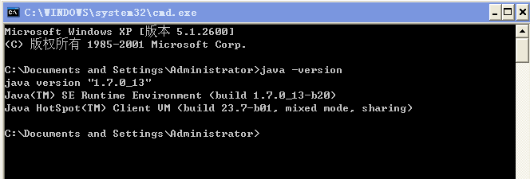
1.2 Android开发环境搭建
(1)JDK安装
安装完成之后，可以再检查JDK是否安装成功。打开cmd窗口，输入java –version 查看JDK的版本信息。

Slide 33

1.2 Android开发环境搭建
(2)Eclipse安装
下载解压之后即可使用。

Slide 34
1.2 Android开发环境搭建
(3)Android SDK安装
Android的官方站点是http://www.android.com，登陆该网址即可下载和安装Android SDK。或者
Android 开发工具网http://www.androiddevtools.cn/
android-sdk-windows.zip文件，将文件解压到任意路径，注意一定不要有中文路径（如果你的系统用户名是中文要注意修改为英文，因为可能造成无法正常启用模拟器的问题）。解压之后得到android-sdk-windows文件夹，该文件夹下包含以下相关文件。

Slide 35
1.2 Android开发环境搭建
(3)Android SDK安装
  add-ons:该目录下存放额外的附件软件（存放Android的扩展库），如Google API等。
  platforms:存放SDK Platforms平台相关的文件，包括字体，Res资源，模板等。
  tools:是SDK中非常重要的一个目录，包含很多重要的工具，如：ddms.bat用于启动Android调试工具，draw9path.bat用于绘制Android平台下可缩放的png图片，sqlite3.exe可以在PC上操作SQLite数据库。
  SDK Manager.exe:该程序是Android SDK管理器。

Slide 36
1.2 开发环境搭建
(3)Android SDK安装
  SDK Manager.exe是Android SDK的管理工具，双击打开后可以看到所有可下载的和已下载的SDK版本，Android版本比较多，下载比较耗时。因此，可以选择需要的内容进行下载。
  下载时选择相应的SDK版本，单击右下角Install按钮进行安装，在弹出的确认对话框中选择，Accept All 即可。

Slide 37
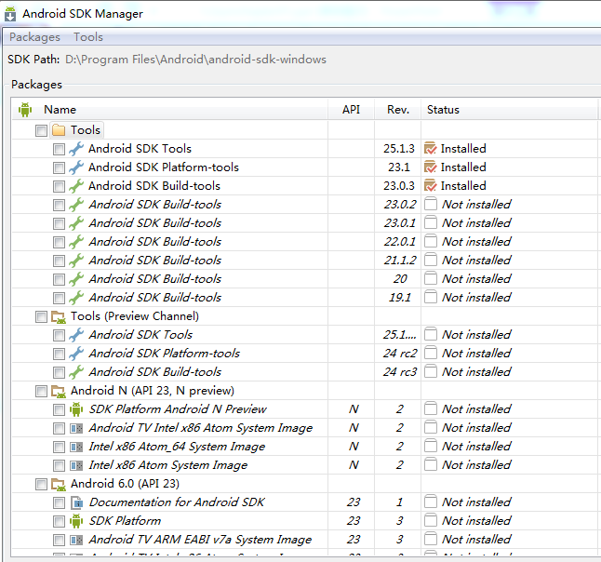
1.2 开发环境搭建
(3)Android SDK安装

Slide 38
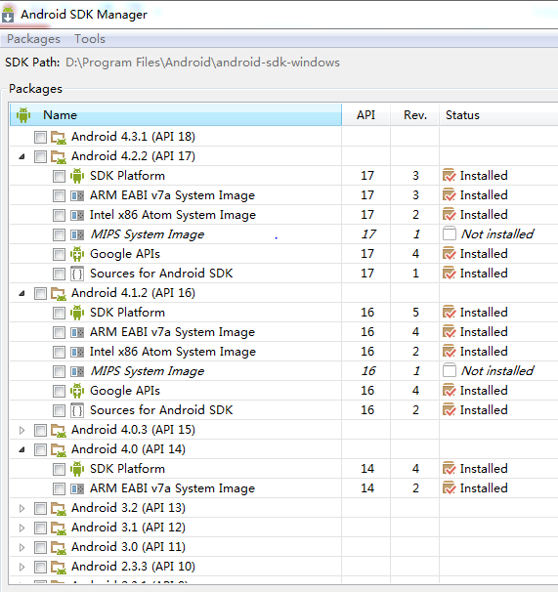
1.2 开发环境搭建
(3)Android SDK安装

Slide 39
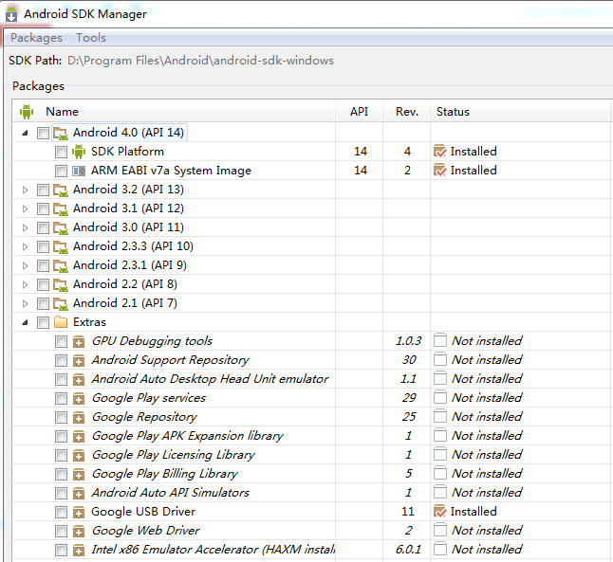
1.2 开发环境搭建
(3)Android SDK安装

Slide 40
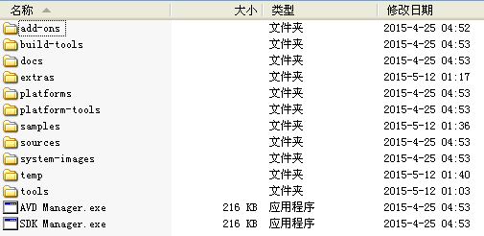
1.2 开发环境搭建
(3)Android SDK安装
安装完SDK以后，包含以下相关文件。

Slide 41
1.2 开发环境搭建
(3)Android SDK安装
  Add-ons，该目录下存放额外的附件软件（存放Android的扩展库），如Google API等。
  Build-Tools，存放Android编译的工具。
  Docs，存放Android开发的相关文档，包括：SDK平台，ADT，工具的介绍，开发指南，API文档，相关资源等。
  Extras,存放Android附加的支持文件，包括Support支持包，Google的几个工具和驱动。
  Platforms，存放SDK Platforms平台相关的文件，包括字体，Res资源，模板等。
  Platform-Tools，存放各种平台工具，如adb.exe(用于连接Android手机或模拟器),dx.bat(将.class文件转成.dex文件),aapt.exe（用于把开发的应用打包成.apk文件）等。

Slide 42
1.2 开发环境搭建
(3)Android SDK安装
  Samples，SDK自带的默认示例工程，初学者可以选择进行自学，如：游戏开发可以选择Snake或LunarLander。
  Sources，存放API源代码，可以把源代码关联到具体项目里，点击类名可以查看源代码的实现。
  System-images，存放系统中用到的所有图片。
  temp,存放系统的临时文件。
  tools，是SDK中非常重要的一个目录，包含很多重要的工具，如：ddms.bat用于启动Android调试工具，draw9path.bat用于绘制Android平台下可缩放的png图片，sqlite3.exe可以在PC上操作SQLite数据库。
  SDK Manager.exe, 是Android SDK管理器。
  AVD Manager.exe, 是Android AVD管理器。

Slide 43
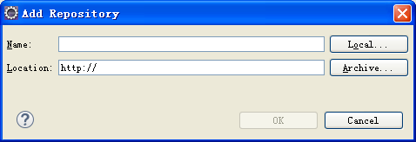
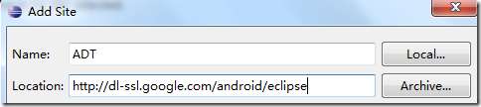
1.2 Android开发环境搭建
(4)ADT安装（开发环境）
打开 Eclipse，进入菜单中的 "Help" -> "Install New Software"
点击Add...按钮，弹出对话框要求输入Name和Location，Name自己随便取，Location输入http://dl-ssl.google.com/android/eclipse， 或https://dl.google.com/android/eclipse 或者选择下载好的ADT压缩包。

Slide 44
1.2 Android开发环境搭建
(4)ADT安装
然后点击OK，进入软件安装界面。在软件安装界面，
稍等片刻，便可列出需要安装的ADT软件。勾选需要安装的ADT工具，在系统提示下完成安装。安装完成后需重启软件。

Slide 45
1.2 Android开发环境搭建
(4)ADT安装
国内不能成功访问google或者速度太慢， 可以利用国内一些镜像服务器，但又不稳定。可以通过以下方法安装ADT：
将ADT压缩包下载到本地（包括离线安装方法）；
打开 Eclipse，进入菜单中的 “Help” -> “Install New Software”；
点击Add...按钮，弹出对话框要求输入Name和Location，Name自己随便取，如，ADT；Location不再输入http://dl-ssl.google.com/android/eclipse， 而是点击Archive，选择离线文件位置，选择.zip文件，打开点击ok。
注：离线安装包下载网址
Android的官方站点是http://www.android.com
Android 开发工具网http://www.androiddevtools.cn/
如果安装出错，可能是Eclipse版本太低，和ADT版本不匹配，建议用最新版的Eclipse。

Slide 46
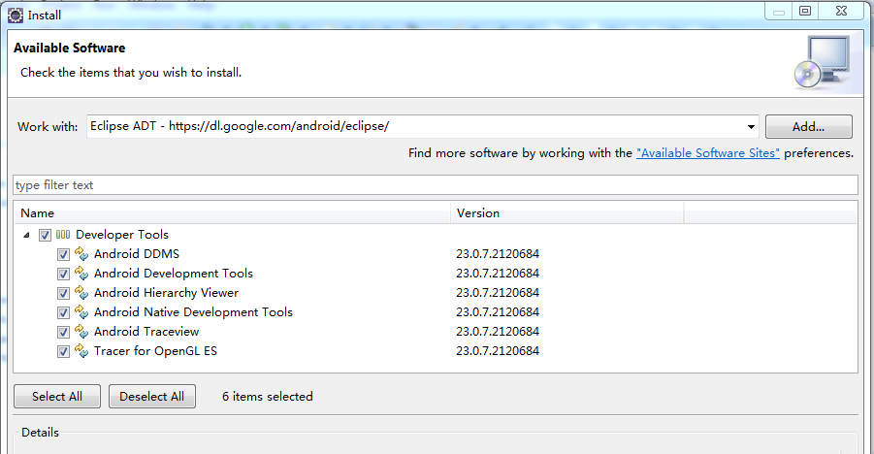
1.2 Android开发环境搭建
(4)ADT安装
确定返回后，在work with后的下拉列表中选择刚才添加的ADT，我们会看到下面有Developer Tools，展开它会有Android DDMS和Android Development Tool，勾选它们。之后按照提示下一步即可。

Slide 47
1.2 Android开发环境搭建
(4)ADT安装
完成上述步骤后，链接ADT与Android SDK（即，找Android系统的编译和运行环境的位置）；
  选择Window -> Preferences...
  在左边的面板选择Android，然后在右侧点击Browse...并选中SDK路径，如D:\Program Files\Android\android-sdk-windows
  点击Apply、OK。配置完成。

Slide 48
1.2 Android开发环境搭建
(5)创建AVD
为了使Android应用程序正常运行和展示，需要创建和配置Android模拟器AVD。
在Eclipse中。选择Windows -> Android AVD Manager（Android模拟器的管理工具），或者在android SDK安装包中，找到AVD Manager.exe，双击打开。
点击左侧面板的Virtual Devices，再右侧点击New。
填入Name，选择Target的API，SD Card大小任意，Skin随便选，Hardware目前保持默认值。
点击Create AVD即可完成创建AVD。

Slide 49
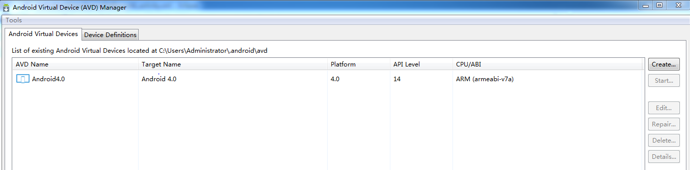
1.2 Android开发环境搭建
(5)创建AVD

Slide 50

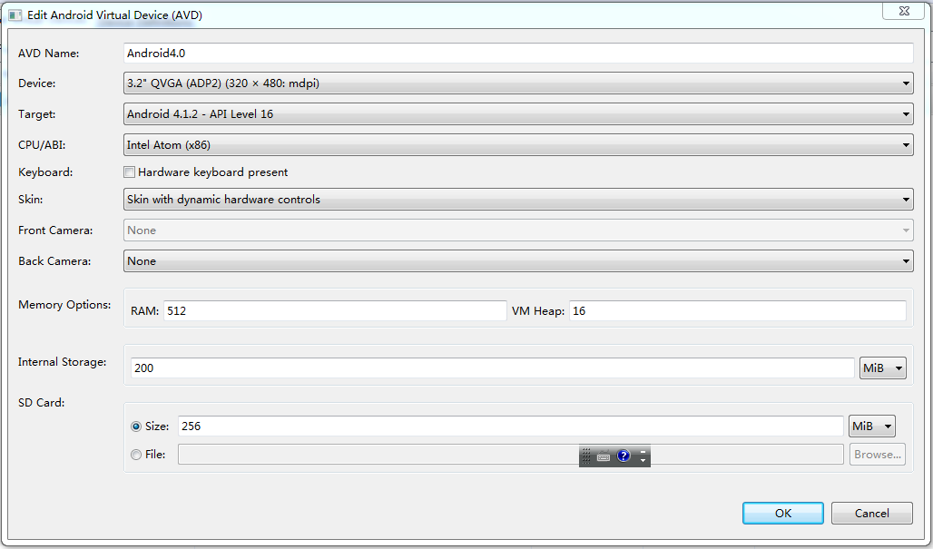
1.2 Android开发环境搭建
(5)创建AVD

Slide 51
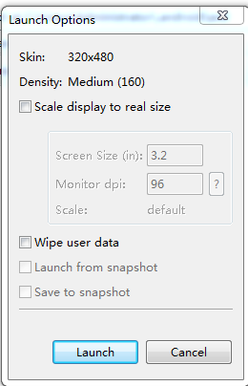
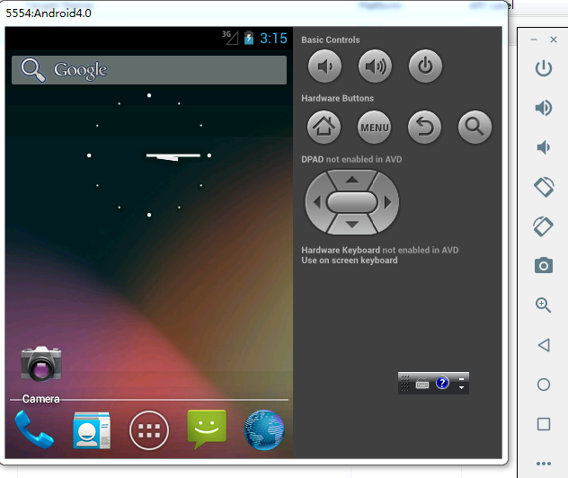
1.2 Android开发环境搭建
(5)创建AVD
单击右侧的start按钮，弹出Launch Options对话框。单击左图的Launch按钮，模拟器启动，界面如右图。

Slide 52
1.2 Android开发环境搭建
1.2.2 Android调试桥（ADB）
  Android调试桥指的就是adb.exe工具（Android Debug Bridge简称ADB），存在于SDK的platform-tools目录中，允许开发人员与模拟器或者连接的Android设备进行通信。
  需要将adb.exe所在的目录配置到path环境变量中，就可以在命令行窗口中使用。
  ADB 常见命令
    adb start-server：开启adb服务
    adb device：列出
    adb logcat：查看日志
    所有设备
    adb kill-server：关闭adb服务
    adb shell：挂载到Linux的空间

Slide 53
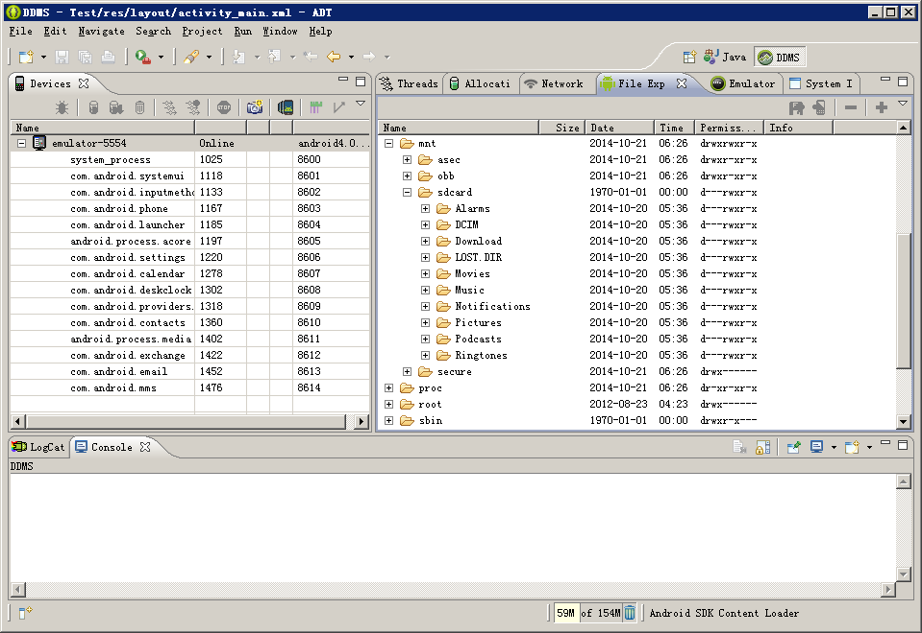
1.2 Android开发环境搭建
1.2.3 DDMS的使用
  DDMS全称Dalvik Debug Monitor Service，它是Android开发环境中Dalvik虚拟机调试监控服务。DDMS作为IDE、emultor（模拟器）、真机之间的桥梁，将捕捉到终端的ID通过ADB建立调试桥，从而实现发送指令到测试终端的目的。
主要对系统运行后台日志的监控，还有系统线程，模拟器状态的监控。它还可以模拟收发短信，拨打电话和发送GPS位置信息等。
DDMS监听第一个终端APP进程的端口号为8600
App进程分配的端口号从8601依次下排
模拟器的运行状态和进程

Slide 54
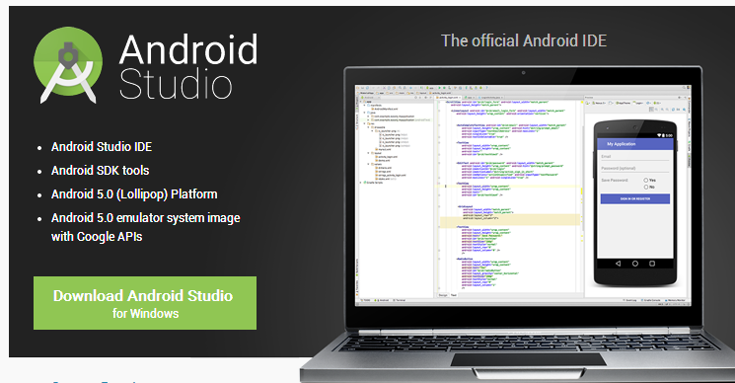
1.2 Android开发环境搭建
1.2.4 Android Studio
  下载“http://developer.android.com/sdk/index.html”网址，下载最新的版本的Android Studio。

Slide 55
1.2 Android开发环境搭建
1.2.4 利用Android Studio开发
  1.利用Android Studio，可以直接将原项目导入到Android Studio中，进行开发、编辑、编译等操作。
  2. Android Studio包含Android SDK（也可以单独下载）。
  3. 要求JDK 6 或更高版本 (JDK要完全安装)—如果开发Android 5.0或以上版本，则需要 JDK 7。
  4.安装时，如果Android Studio无法找到JAVA_HOME环境变量，则需要重新配置（ 我的电脑->属性-> 高级-> 环境变量，增加一个新的系统变量JAVA_HOME 指向JDK目录，如： C:\Program Files\Java\jdk1.7.0_21.）。

Slide 56
1.2 Android开发环境搭建
1.2.4 利用Android Studio开发
目前，Google开发网已经正式将Android Studio作为
官方开发平台，因此，开发者可以将在Eclipse平台下开发
的项目转移到Android Studio上来。
转移办法：
1、在Android Studio的欢迎页面，选择File->Import
Project。
2、选择Eclipse开发的项目根目录，点击“OK”按钮。
注意：Eclipse项目根目录必须包含 AndroidManifest.xml
文件。同时也必须包含Eclipse的 .project和.classpath文件，
或res/ 以及src/ 文件夹。
3、根据提示逐步进行操作，直到结束。

Slide 57
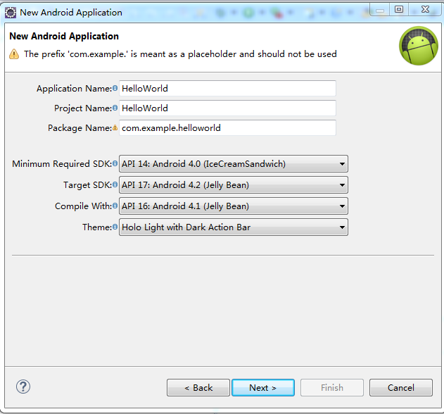
1.3 开发第一个Android程序
1.3.1 案例——HelloWorld程序
  几乎任何一门语言编写的第一个程序毫无疑问的都是HelloWorld，这里教大家如何编写一个HelloWorld程序，以及了解Android项目的结构。

Slide 58
1.3 开发第一个Android程序
1.3.1 案例——HelloWorld程序
1.打开Eclipse，在空白处，单击右键，New-other-Android- Android Application Project；
2.在弹出的框中填相关信息。Application Name是应用程序显示在手机上的名称；
project name是工程的名称，显示在Eclipse中；
Package Name是包名，可随意定义同一设备应用程序包名要唯一；
Minimum Required SDK是程序最低兼容的版本；
Target SDK是最匹配的目标版本，系统不会在这个版本上再向上兼容；
Compile With就是使用哪个版本的SDK编译；
Theme是程序UI所使用的主题，选择默认。

Slide 59
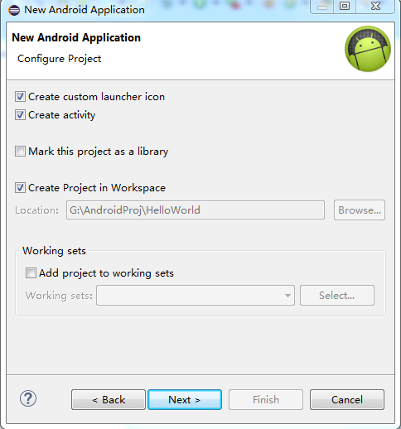
1.3 开发第一个Android程序
1.3.1 案例——HelloWorld程序
3.单击Next，进入创建项目的配置窗口，这里全部使用默认配置，如下图所示。
复选框介绍
Create custom launcher icon：创建Android图标；
Create activity：用于创建activity;
Mark this project as a library：将当前创建的项目封装成一个库文件；
Create project in workspace：指定项目创建的工作空间；
Add project to working sets：将新建的项目添加到工作空间，即项目存放的物理地址，暂时可不选。

Slide 60
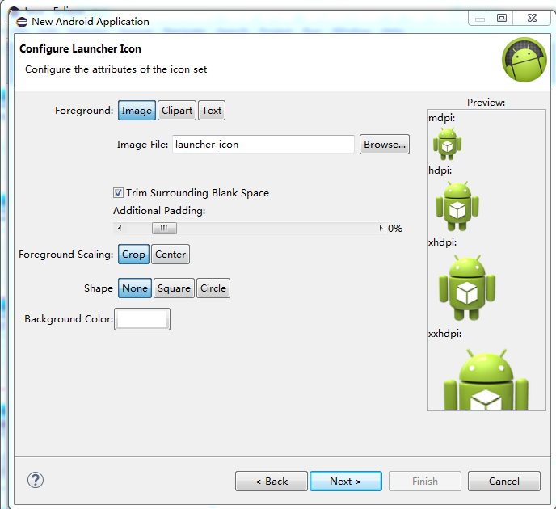
1.3 开发第一个Android程序
1.3.1 案例——HelloWorld程序
4.单击Next，进入启动图标配置界面，这里配置的图标就是应用程序安装到手机上显示的图标，根据个人爱好选择，也可以之间单击Next，如下图所示。

Slide 61
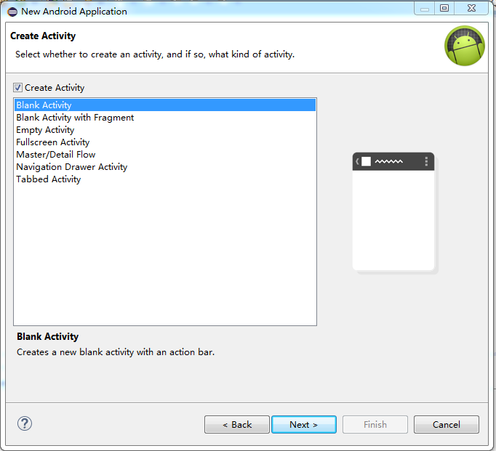
1.3 开发第一个Android程序
1.3.1 案例——HelloWorld程序
5.单击Next，进入创建活动界面，在该界面中可以选择一个想创建的活动类型，这里选默认的，如下图所示。

Slide 62
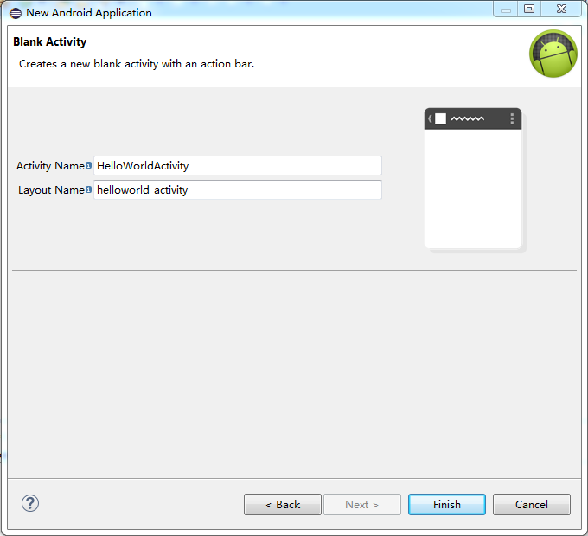
1.3 开发第一个Android程序
1.3.1 案例——HelloWorld程序
6.单击Next，给创建好的Activity指定名称，同时给这个Activity布局起一个名字。此处，Activity Name为HelloWorldActivity，Layout Name填写的名字为helloworld_activity,如下图所示。

Slide 63
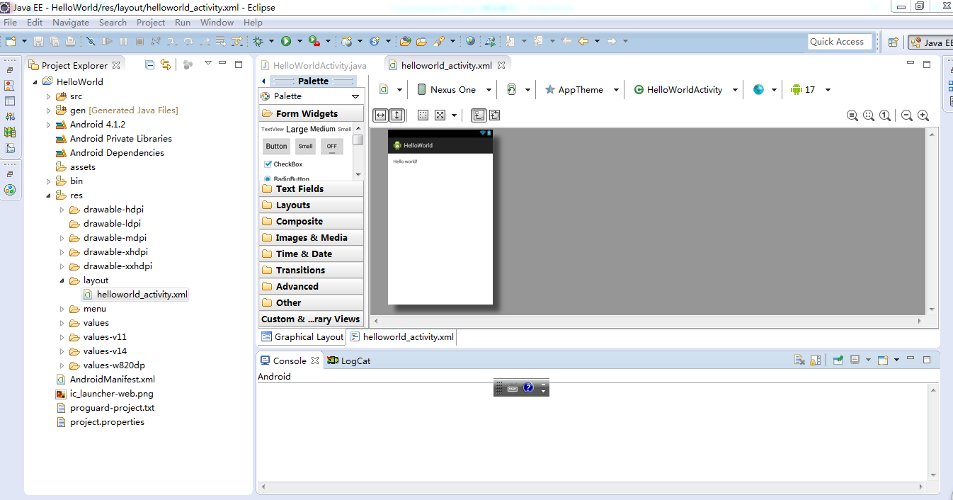
1.3 开发第一个Android程序
1.3.1 案例——HelloWorld程序
6.单击Finishi按钮,项目创建完成，此时在Eclipse中会显示创建好的HelloWorld程序，如下图所示。

Slide 64
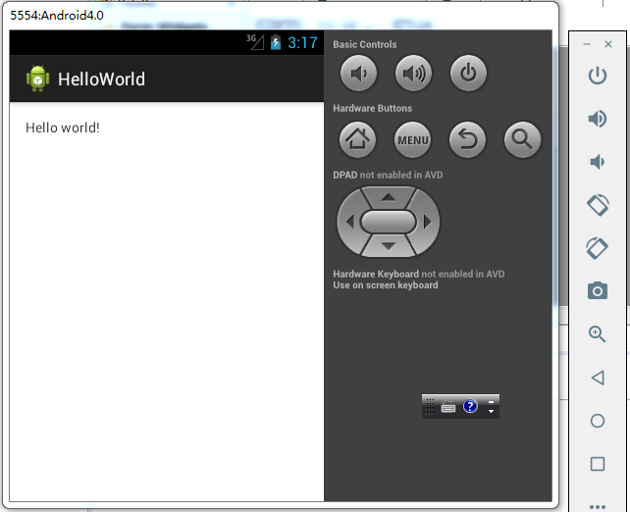
1.3 开发第一个Android程序
1.3.1 案例——HelloWorld程序
7.程序创建成功后，不添加代码就可以直接运行程序，在模拟器还在线的情况下，右击HelloWorld项目，依次选择Run As-Android Application，等待几秒时间，项目就运行成功，如下图所示。

Slide 65
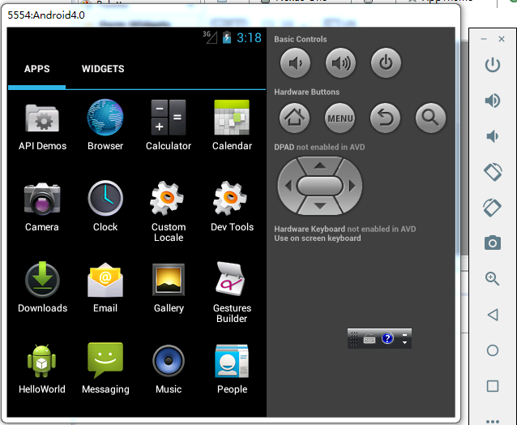
1.3 开发第一个Android程序
1.3.1 案例——HelloWorld程序
8.项目运行成功后，会发现模拟器上已经安装了HelloWorld这个程序，打开程序列表，如下图所示。

Slide 66
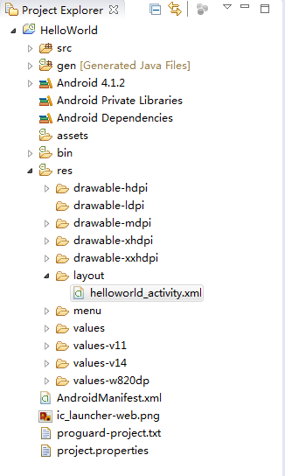
1.3 开发第一个Android程序
1.3.2 Android程序结构
  Android程序创建时，eclipse就为其构建了基本结构，设计者可以在此结构上开发应用程序，因此，掌握Android程序的结构是很有必要的。
  重要的文件夹包括：
      src
      gen
      Android
      assets
      bin
      libs
      res
      AndroidManifest.xml
      Proguard-project.txt
      Project.properties

Slide 67
1.3 开发第一个Android程序
1.3.2 Android程序结构
  src文件：该目录是存放所有Java代码的地方，这里的含义和普通Java项目下的src目录是完全一样的，在src目录中可以创建多个包，每个包中可以存放部同的文件或者Activity。
  gen：该目录是自动生成的，主要有一个R.Java文件，在项目中添加的任何资源文件都会在其中生成一个相应的资源Id，这个文件一定不要手动修改，当res资源文件修改时，R.java文件都会重新编译。

Slide 68
1.3 开发第一个Android程序
1.3.2 Android程序结构
  Android4.1.2：该目录中存放的是当前工程使用的Android SDK，从图中可以看出，当前应用程序引用的是哪个版本，不同版本的SDK文件的名称也不同。
  assets：该目录存放一些随程序打包的文件，通常放置一些项目中用到的多媒体资源。当Android程序打包时，它会原封不动的一起打包，安装时会直接解压到对应的assets目录中。

Slide 69
1.3 开发第一个Android程序
1.3.2 Android程序结构
  bin：该目录不需过多关心，主要包含一些在编译时自动产生的文件，其中会有一个当前项目编译好的安装包，展开bin目录会看到HelloWorld程序的安装包HelloWorld.apk，把这个文件复制到手机上就可以直接安装了。但是不能作为发布版本使用。
  libs：如果项目中用到了第三方的Jar包，就需要把这些jar包都放在libs目录下，放在这个目录下的jar包都会被添加到构建路径中去。

Slide 70
1.3 开发第一个Android程序
1.3.2 Android程序结构
  res：该目录中放置的是Android要用到的各种资源，如图片，布局，字符串等。图片放在drawable目录下，布局放置layout目录下，字符串放置values目录下。其中，drawable目录分为五个不同的文件夹，这些文件夹存放的图片分别对应部同的手机屏幕大小，以便做屏幕适配。

Slide 71
1.3 开发第一个Android程序
1.3.2 Android程序结构
  AndroidManifest.xml：整个项目的配置文件，在程序中定义的四大组件（ activity、service、content provider、broadcast receiver）都需要在这个文件里注册，另外还可以在这个文件中给应用程序添加权限声明，也可以重新制定创建项目时程序最低兼容的版本和最高版本。清单文件配置的信息会配置到Android系统中，当程序运行时，系统会先找到清单文件中配置的信息，然后根据设置的信息打开相应的组件。
  Proguard-project.txt：该文件是Android提供的混淆代码工具Proguard的配置文件，通过该文件可以混淆应用程序中的代码，放置应用程序被反编译出源码。

Slide 72
1.3 开发第一个Android程序
1.3.2 Android程序结构
  Project-properties：该文件记录了Android项目运行时的环境，并通过一行代码指定了编译程序时所使用的SDK版本，这个版本可以手动更改，但必须是已经下载的版本。

Slide 73
1.3 开发第一个Android程序
1.3.3 Android程序打包过程
  Android程序开发完成后，如果要发布到互联网上供别人使用，就需要将自己的程序打包成正式的Android安装包文件（Android Package简称APK），其后缀名“.apk”。
  使用run as也能生成一个apk安装包，但是使用run as生成的是测试的安装包，只供开发者自己测试使用。
打包出错？
右键Project -> properties找到Lint Preferences 在右上角选择configure workspace settings… ->取消“Run full error check when exporting app”选项

Slide 74

1.4 本章小结
本章主要讲解了Android的基础知识，首先介绍了Android的起源以及体系结构，然后讲解Android开发环境的搭建，最后通过一个HelloWorld程序来讲解如何开发Android程序。本章的知识作为Android开发者的入门知识，要求初学者对Android开发有个简单的了解，方便学习后面的知识。

